Slide 1
Anleitung
Markus Kronauer, EDU Schweiz
Redaktion der EDU Webseiten mit WordPress

Slide 2
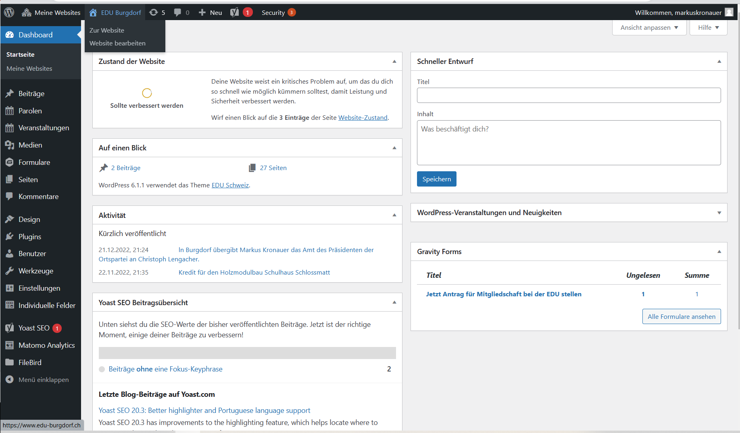
So gelangst Du zu den EDU- Seiten und zum Login
https://www.edu-xy.ch -> Betrachterebene
https://www.edu-xy.ch/wp-admin -> Redaktionsebene
Login
Benutzername ist vornamename Passwort erhältst Du das erste Mal -> bitte ändern unter Benutzer
Damit gelangst Du auf das Dashboard.

Slide 3
Aufbau einer Seite
Aufbau
Header
Inhalt
Eigentlicher Inhalt
Footer
Sidebar
Nächste Folie -> auf Betrachterebene
und
… danach: mit welchen Menupunkten im Dashboard Du das bearbeiten kannst

Slide 4
Seite oder Beitrag auf Betrachterebene
Kopf (Header)
Inhalt | Sidebar (Widgets) -> nicht auf der Startseite
Fuss (Footer)
Dashboard:
EDU xy -> zur Webseite
Bestandteile …
-> Bearbeitung …
Inhalt -> Bearbeitung des Inhaltes
Header, Footer, Sidebar (später)

Slide 5

Inhalt und Sidebar

Slide 6
Redaktion
Wo im Dashboard redigieren?
Inhalt
Beiträge
Veran-staltungen
Sidebar
Design -> Widgets
Seiten

Slide 7
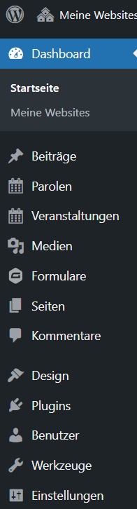
Bearbeitung des Inhaltes von … / weitere Optionen
Linke Spalte im Dashboard
Seiten
Beiträge -> zum Bearbeiten des Details eines Beitrags
Veranstaltungen -> zum Bearbeiten eines Details
Parolen
Design / Editor
Kopfzeile, Fusszeile, Menus
Widgets
Plugins
Benutzer

Slide 8
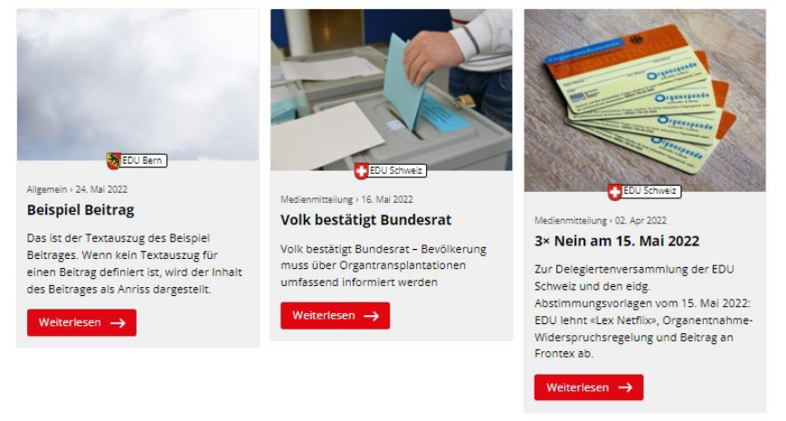

News oder aktuelle Themen oder Neuigkeiten
Erscheinen standardmässig im Überblick auf der Startseite ...
Und auf Aktuelles / Neuigkeiten

Slide 9
Neuigkeiten erstellen und bearbeiten Einstellungen
Anleitung unter «Beitrag und Seite»
& vgl. «… und hier erscheinen die Beiträge auf Besucherebene / Einstellungen»
3 auf der Startseite -> Weiterlesen
-> Beiträge im Detail
Reihenfolge: neueste zuerst
Etwa 10 auf der Übersichtsseite für Beiträge -> weitere anzeigen

Slide 10
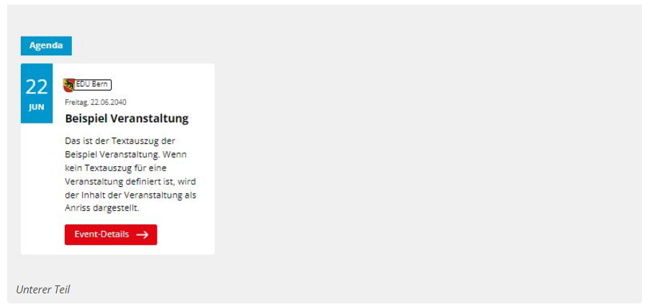
Agenda (Events / Veranstaltungen)
Anleitung -> «Veranstaltungen und Parolen»
Erscheinungsweise ähnlich oder analog wie Beiträge

Slide 11
Einen Beitrag oder Seite erstellen oder bearbeiten
Beiträge / Seiten
Erstellen oder
Markieren (in der Liste) -> Bearbeiten / Quick Edit / Papierkorb / Ansehen

Slide 12
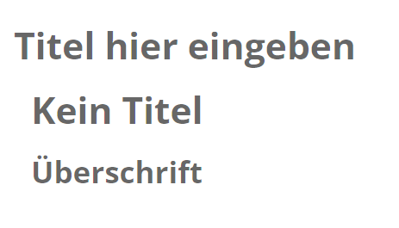
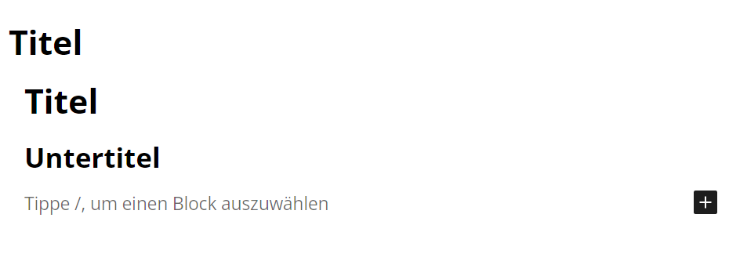
Eine(n) Beitrag / Seite erstellen (bearbeiten)
Gleich den Titel eingeben ->
(wird doppelt dargestellt)
Auf Überschrift klicken und beginnen, diese einzugeben
Untertitel
Oder löschen
ENTER tippen / ---------+---------

Slide 13
Eine(n) Beitrag / Seite erstellen (bearbeiten)
Den Detailtext des Beitrages oder der Seite eingeben
Vorgehen wie bei Word
ENTER -> neuer Absatz oder einen anderen Blocktyp wählen
dazu / tippen wie angeleitet oder rechts +). Mit dem + -> Blocktyp wählen oder danach suchen, z.B. Bild
Anpassungen der wichtigsten Einstellungen je nach Block -> n.Folie
Wenn Inhalt fertig -> unter «Einstellungen» auf «Beitrag» bzw. auf «Seite» klicken
-> n.Folie

Slide 14
News Schweiz <-> Sektionen -> Regeln
CH Redaktor bestimmt
Übernehmen (Regel)
Übernehmen (Regel)
(Nicht übernehmen)
(Nicht übernehmen)
EDU Schweiz
EDU Kanton
EDU Ort
Kantons- / Orts- Redaktor bestimmt
Übernehmen (wenn für die Schweiz relevant)
(Nicht übernehmen)
EDU Kanton / Ort
EDU Schweiz

Slide 15
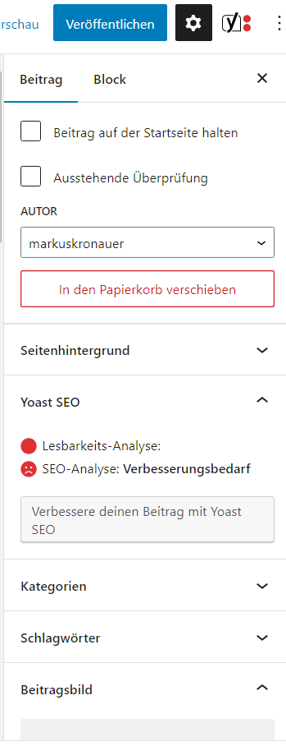
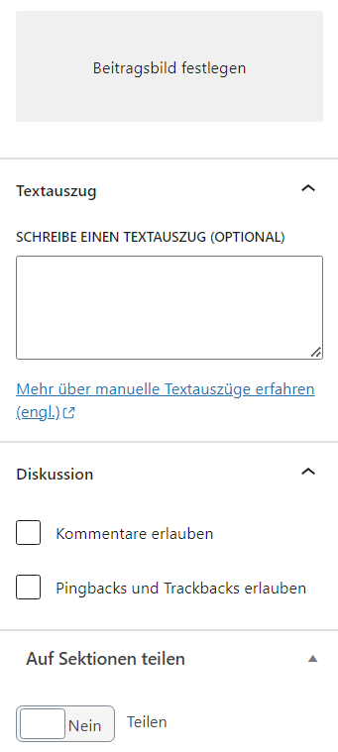
Eigenschaften des (ganzen) Beitrages I
Beitragsbild festlegen -> vgl. Handling der Bilder -> n.Folie
Kein Beitragsbild festgelegt -> Bild unter Erfassung bei Einstellungen / Sektion wird genommen
Textauszug hineinschreiben ins Feld ->
Kurztext, der die Information des Beitrags charakterisiert. Erscheint nachher so auf der Übersicht der Beiträge / bei einer Seite auch möglich, habe ich aber noch nie benutzt.-> n.Folie

Slide 16
Eigenschaften des (ganzen) Beitrages II
Optionen
Option: nur bei Beitrag: diesen auf der Startseite halten
Kategorien bestimmen (nur Beitrag). Standard: «Allgemein»
Die Liste der Kategorien kann erweitert werden
Direkt hier oder auch vom Dashboard unter «Beiträge»
Die Möglichkeit für Kommentare ist bis jetzt nicht offen.
Bestimmen, ob der Beitrag auf EDU Schweiz geteilt werden soll (wenn relevant für Webbesucher der ganzen Schweiz) / (auf EDU Schweiz -> Sektionen)

Slide 17
Eigenschaften des Beitrages
Veröffentlichen bzw. Aktualisieren
Alternativ kann man als Entwurf speichern oder jederzeit auf Entwurf umstellen. Beim Beitrag 2x klicken!
Beitrag / Seite ansehen (kann man unten links oder rechts anklicken)
Du siehst das Detail des Beitrages

Slide 18
Wo sieht der Besucher die Beiträge?
Auf Home oder das Logo klicken -> Du siehst den Beitrag in der Übersicht der Beiträge auf der Startseite. Diese sind sortiert -> die 3 neuesten
Button Alle News -> auch frühere Beitrräge sehen (auf der Seite (Aktuelles -> Neuigkeiten)
Bei jedem Beitrag kannst Du mit Weiterlesen -> gelangst Du auf das Detail ->
… und mit Beitrag bearbeiten allenfalls noch Änderungen vornehmen.
Bearbeiten kannst Du auch in der Übersicht der Beiträge auf dem Dashboard anklicken.

Slide 19
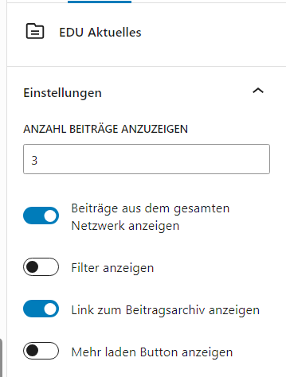
Einstellungen von Beiträgen für den Betrachter vornehmen | Startseite
Normales Bearbeiten der Startseite (Bereich: Seiten)
Im Editor der Start-Seite Block markieren
Einstellungen - Empfehlung

Slide 20
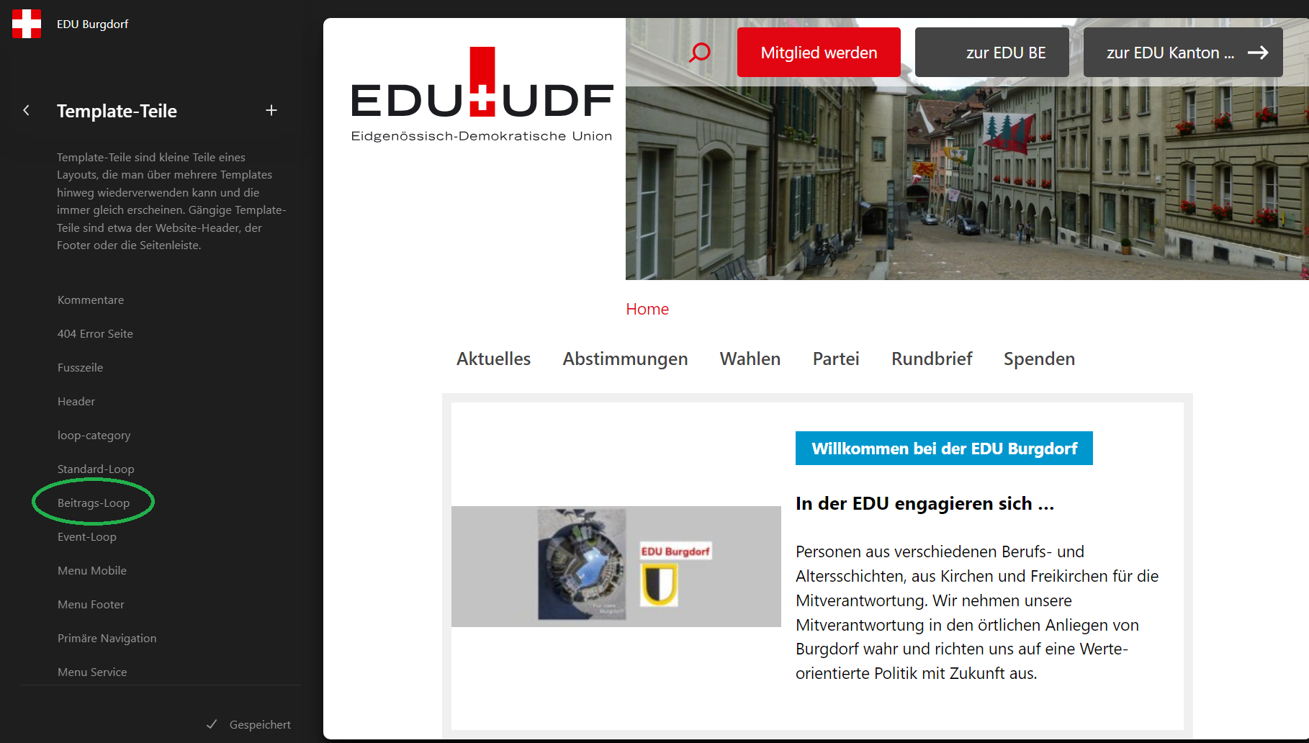
Zum Beitrags- Loop im (neuen) Editor

Slide 21
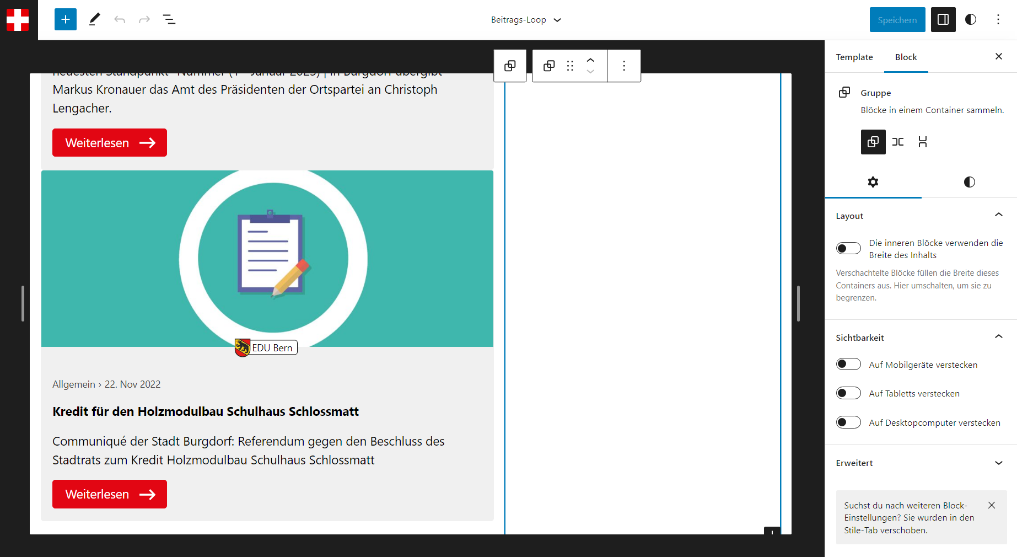
EDU Aktuelles markieren
-> Details
Einstellungen

Slide 22
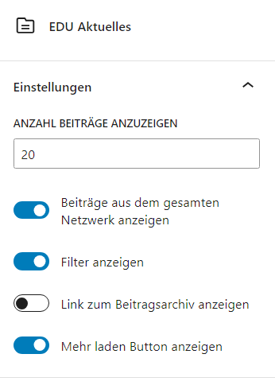
Einstellungen für die Seite Aktuelles / Neuigkeiten
Geht nicht mit dem «normalen» Bearbeiten, sondern …
Design / Websiten-Editor / Template-Teile / Beitrags-Loop
Block EDU Aktuelles
Empfehlungen

Slide 23
Thema: Blöcke
Textblöcke
Bild / Galerie
gestaltende Blöcke
Rolle eines Blockes
Spalten / Buttons
Accordion

Slide 24
Zuweisung und Anpassung eines Bildes (als Block oder Beitragsbild)
Neu zuweisen oder mit «Ersetzen» ändern
Mediathek (Bild schon dort hochgeladen) öffnen oder
hochladen (lädt in die Mediathek hoch und speichert das Bild dort)
Bei Mediathek -> Bild markieren und Auswählen
Einstellungen für das Bild (als Block)
Link einfügen
Mediendatei -> wenn der Betrachter das Bild anklickt -> ganzer Bildschirm
URL eintippen und auf ENTER-Symbol klicken
Anhang-Seite (? -> brauche ich nicht)
Einstellungen für den Block
Alt-Text -> Bedeutung!
Bildgrösse
Weitere Möglichkeiten im Kontext

Slide 25


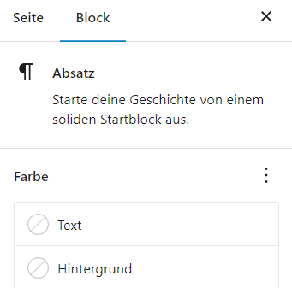
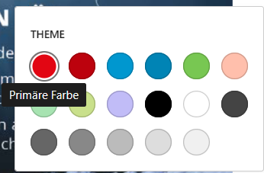
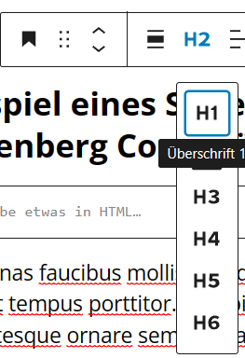
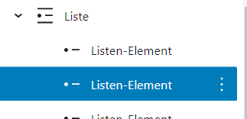
Mögliche Anpassungen bei weiteren Blockelementen und weitere Elemente
Farbpalette
Absatz
Farbe des Textes und des Hintergrundes
(aus der Palette)
Liste
Neuen Block mit einem Minuszeichen beginnen
Nach der letzten Aufzählung der Liste 2 x ENTER
Keine Anpassungsmöglichkeiten
Titel
H1 … H5, Stil, Farben
Auf separaten Folien -> weitere Möglichkeiten
Zitat
Accordion
Bild -> vorherige Folie
Spalten -> einzelne Spalte
Buttons -> einzelne Buttons
Absatz
Titel
Liste

Slide 26
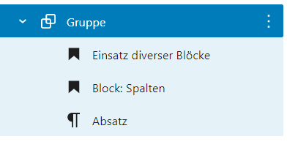
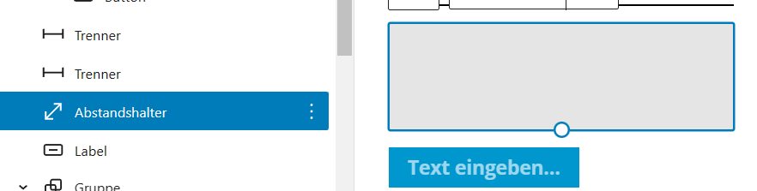
Mögliche Anpassungen bei weiteren Blockelementen und weitere Elemente
Keinen neuen Block beginnen -> Rückstelltaste
Gruppieren einer Gruppe von Blöcken (-> n.Folie)
-> dann kannn man die ganze Gruppe kopieren oder verschieben
… im Moment unsichtbar machen
Innenabstand und Block- Abstände können bestimmt werden
Zur Gestaltung
Trennstrich
Abstandshalter
Label

Slide 27
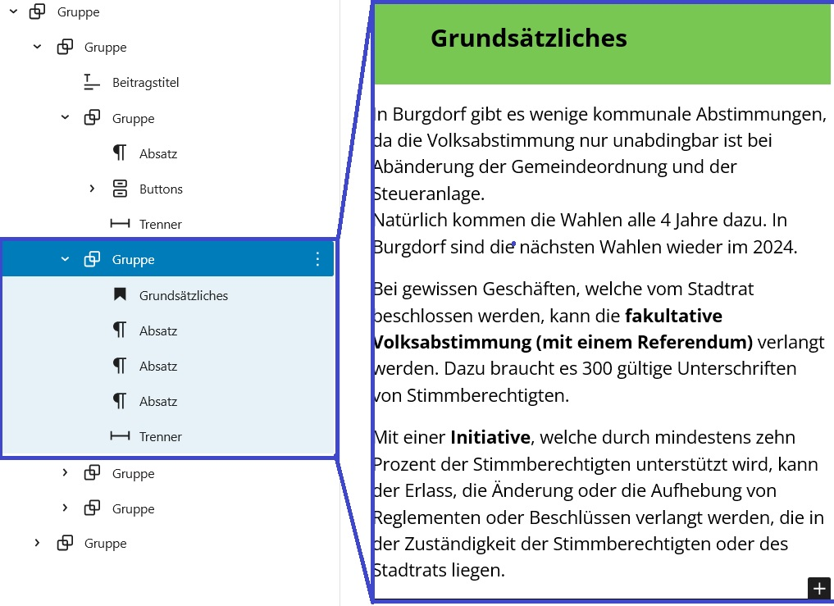
Freie Gruppierung
Eine freie Gruppierung ist nützlich, um deren Inhalt
Zu verschieben oder kopieren
Zu löschen
Im Moment zu verbergen
Weitere Gruppierungen (WordPress)
Zitat
Accordion
Spalten
Buttons
Neue Möglichkeiten

Slide 28
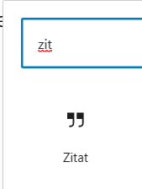
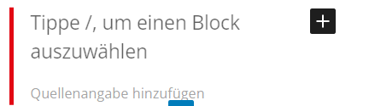
Zitat
Das Zitat
kann aus Blockelementen wie Überschrift, Absatz, Trennstrich, Bildern usw. bestehen.
Separat kann die Quellenangabe zugefügt werden.
Gestaltung: Farbe von Text und Hintergrund
Nach dem Zitat (gilt auch für Accordion) wieder einen separaten Absatz einfügen ->
Klick auf ----------+----------

Slide 29
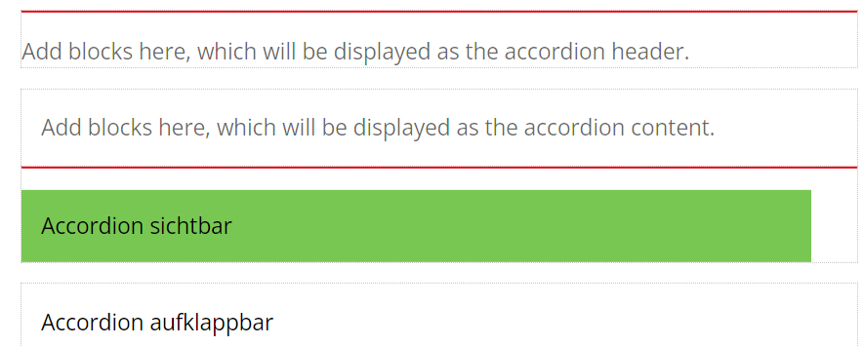
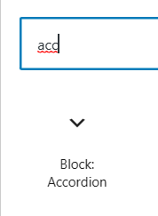
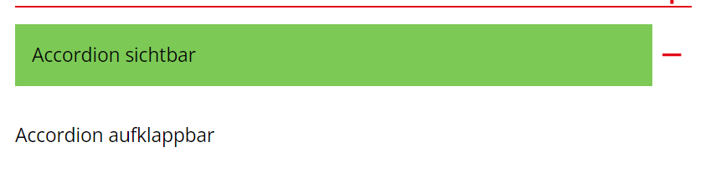
Accordion
Das Accordion
Besteht aus Header und Accordion- Inhalt.
Auf Betrachterebene ist nur der Header sichtbar, und der Betrachter kann den Inhalt aufklappen.
Beide Teilelemente erlaube freie Gestaltung mit verschiedenen Blocktypen.
Bearbeitungsebene
Besucherebene

Slide 30
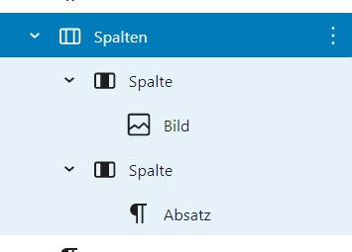
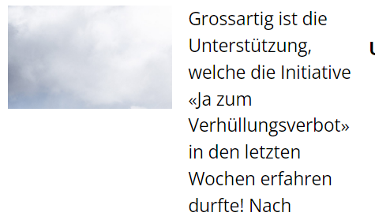
Spalten
Spalten
Bestimmung der Anzahl (auch 1 möglich)
… der Ausrichtung (keine / weite Breite / gesamte Breite)
Farben (für den ganzen Spalten-Block)
Spalte (1)
Enthält Absätze, Überschriften, Bilder, …
Anpassung: Breite, Farben, Innenabstand
Spalte (2)
…
Aufpassen!
Wo welchen Block einfügen, verschieben
----------+---------- für etwas anderes als Spalten

Slide 31
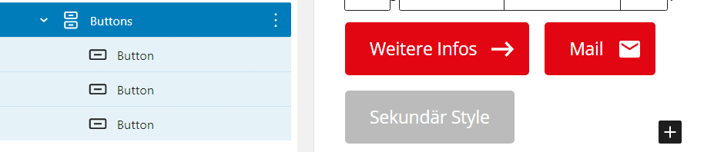
Buttons
Buttons
Möglich: Bestimmung der Anordnung, Richtung, Block- Abstände
Button (1)
Stile
Füllen
Pfeil
Email- Symbol
Sektkions-Wappen
Breite
Farben
Button (2)
Verlinkung auf eigene Seite, Beitrag oder URL
In einem neuen TAB öffnen (fremde URL)
Aufpassen!
+ im Kasten -> neuen Button zufügen
----------+----------

Slide 32
Neue Möglichkeiten
Block mit Bild links und Text rechts
Abfrage- Loop -> Seiten-, Beitrags-, Veranstaltungs- Verzeichnis

Slide 33
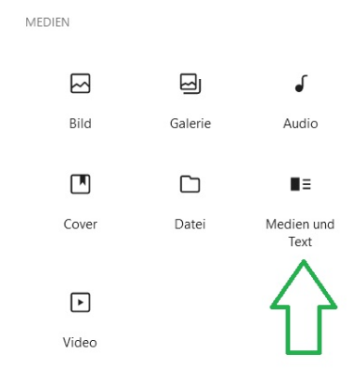
Medien und Text
Blocktyp auswählen

Slide 34
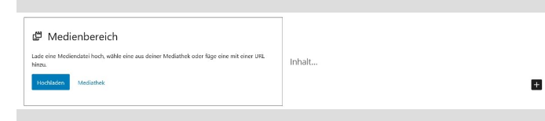
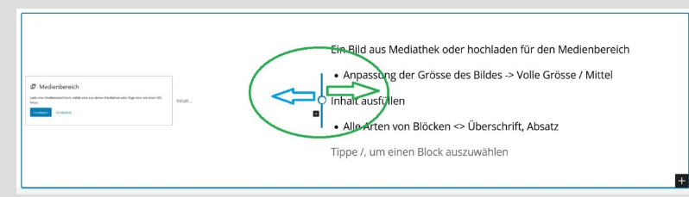
(Fortsetzung)
Ein Bild aus Mediathek oder hochladen für den Medienbereich
Anpassung der Grösse des Bildes -> Volle Grösse / Mittel
Inhalt ausfüllen
Alle Arten von Blöcken <> Überschrift, Absatz
Durch Ziehen mit der Maus nach links oder rechts kann die Spaltenbreite angepasst werden.

Slide 35
Der Abfrage-Loop
Abfrage-Loop ist ein Sammel- Block für Verzeichnisse von Seiten, Beiträgen oder Anlässen.
Abfrage-Loop als Block aussuchen
Klicke auf “Leer beginnen”
Dann kannst Du die Variante wählen, was jeder Teil der Abfrage beinhaltet
Titel = Titel des Beitrags
Datum = Veröffentlichungsdatum
Textauszug: Den musst Du dann auf jedem Beitrag / Seite / Anlass einfügen
Bild = Beitragsbild
Beitrags-Template in der Listenansicht -> dieses kannst du in den Farben gestalten. Beitragsauszug: Klicke in den roten Text im Editierfenster und gib einen eigenen Linktext ein.
Z.N. “mehr Details”
Den Zielort des Links musst Du nicht manuell einsetzen.
Keine Ergebnisse: Befolge die Aufforderung im Editierfeld.

Slide 36
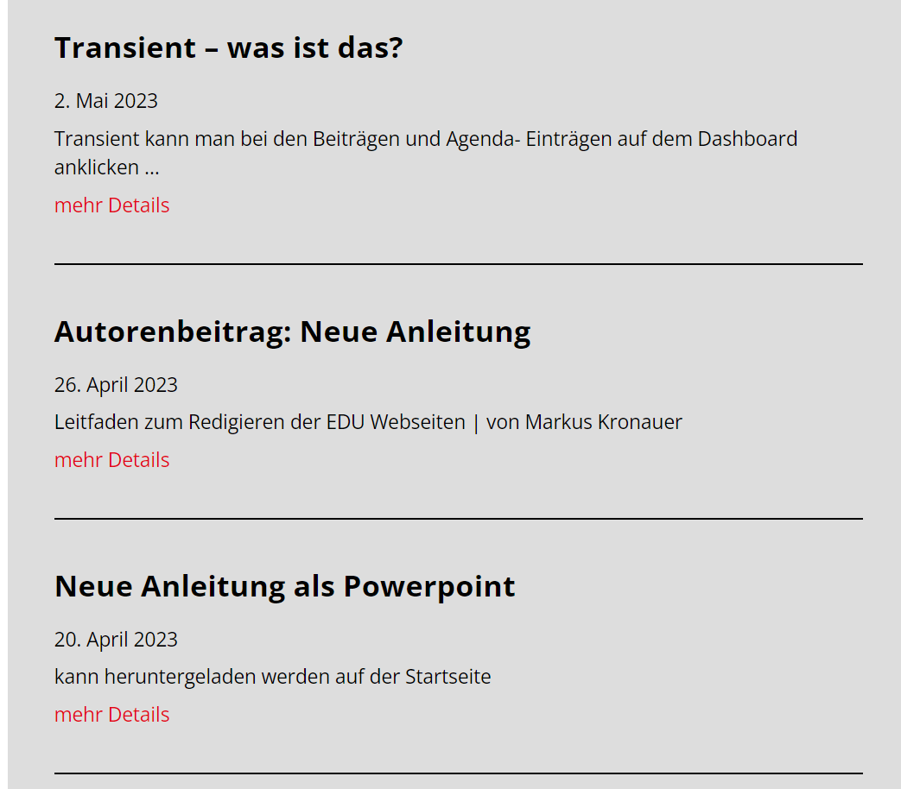
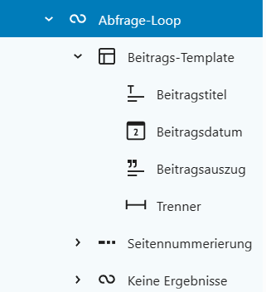
Beispiel
Listenansicht

Slide 37
(Fortsetzung)
Beitrags-Template
Ev. Hintergrundfarbe festlegen
Nach den ausgewählten Bestandteil-Optionen ->
Beitrags-Titel
Den Titel kannst Du als Link darstellen (automatisch)
Beitrags-Datum
Div. Optionen möglich
Beitrags-Auszug
Linktext anpassen
Hier im Beispiel mehr Details
Trenner
Im Beispiel noch zugefügt

Slide 38
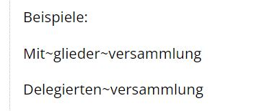
Die Tilde
Bestimmung der Trennung bei langen Wörtern (-> Darstellung auf Handy – Betrachterebene)
WordPress verwendet die neuen Trennregeln, welche zum Beispiel zu folgender unlogischen Trennung führen:
Mitgliederversam-mlung
Delegiertenversam-mlung
Je nach Breite des Fensters, Bildschirmgrösse, und auf dem Handy wird das Ganze nochmals anders dargestellt (das ist im Internet so).
Du kannst bzw. solltest das beeinflussen und unlogische Trennung vermeiden mit Verwendung der Tilde
Um dieses Zeichen zu erzeugen ->
Windows: alt gr halten und Taste mit Tilde, ` und ^ tippen
Mac: Option + taste N
Und die Tilde wird erst nach Tippen des nächsten Buchstabens eingefügt.
Und die Tilde wird bei Betrachtung der Seite nicht angezeigt.
(es reicht, ein “nötiges Minimum” von Tilden einzusetzen)

Slide 39
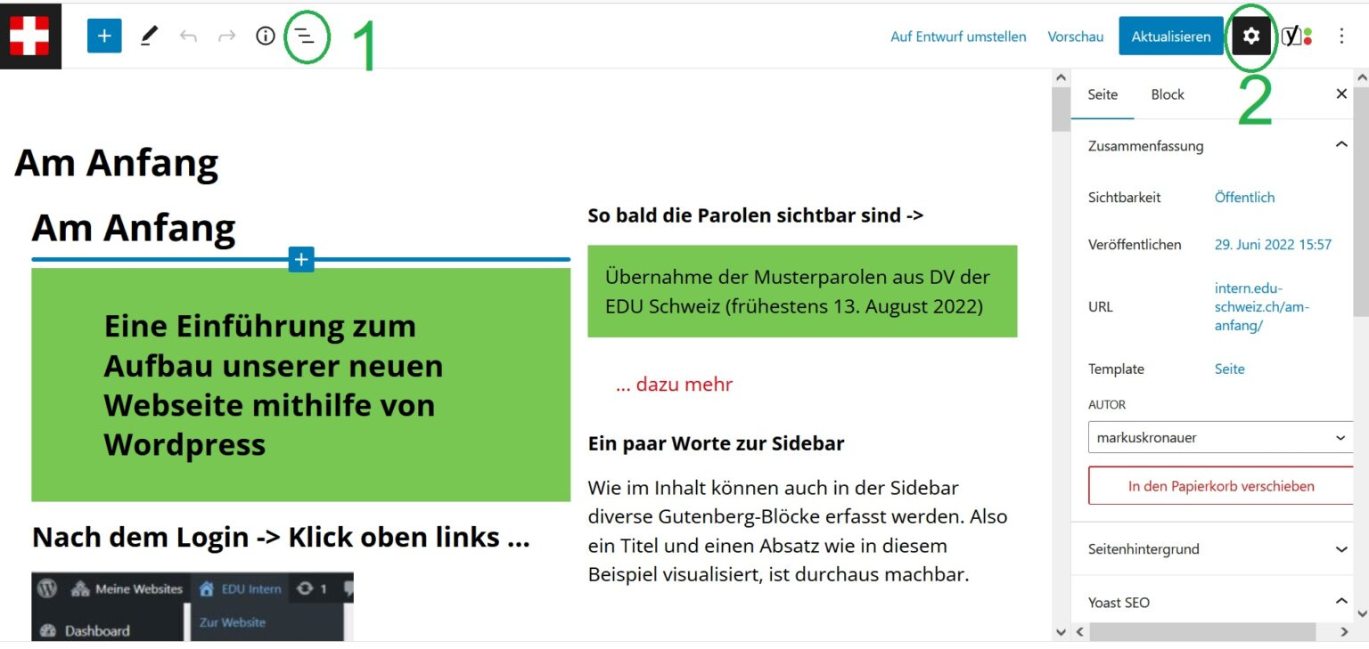
Bearbeitung einer Seite
Den Inhalt der Blöcke kannst Du direkt bearbeiten oder den Typ eines Blockes verändern.
—-+—- -> Einen Block hier einfügen
1 -> zum Öffnen der Listenansicht
2 -> Zum Schliessen des Balkens für Einstellungen

Slide 40
Orientierung
Auf Besucherebene
Beiträge -> Anleitung schon weiter oben
Seiten -> Menus

Slide 41
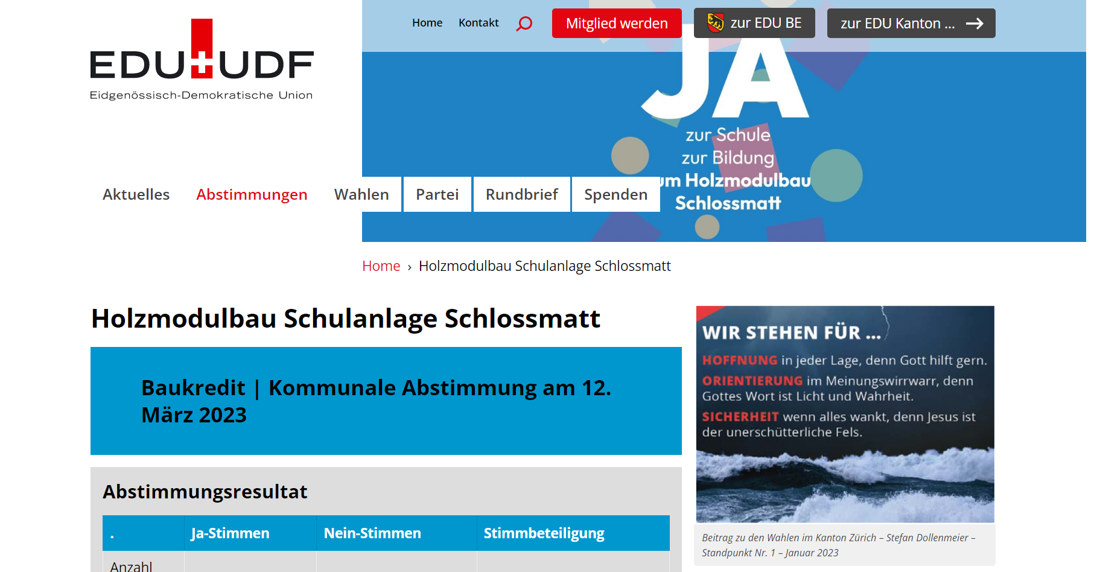
Seiten auf Besucherebene / Einstellungen
Seiten
Seite wird für sich angezeigt
Es muss aber entweder ein Link darauf verweisen (Links können auch auf Beiträge verweisen)
Link als Hyperlink oder als Button -> nach dem Inhalt des Titels suchen oder URL eingeben
Normalerweise wird die Seite durch eine Menuposition aufgerufen ->
Design / Menus
Hauptmenu zum Bearbeiten wählen
Liste der Seiten -> Zum Menu hinzufügen
Anordnen im Hauptfenster (schieben mit der Maus)
Menu speichern

Slide 42
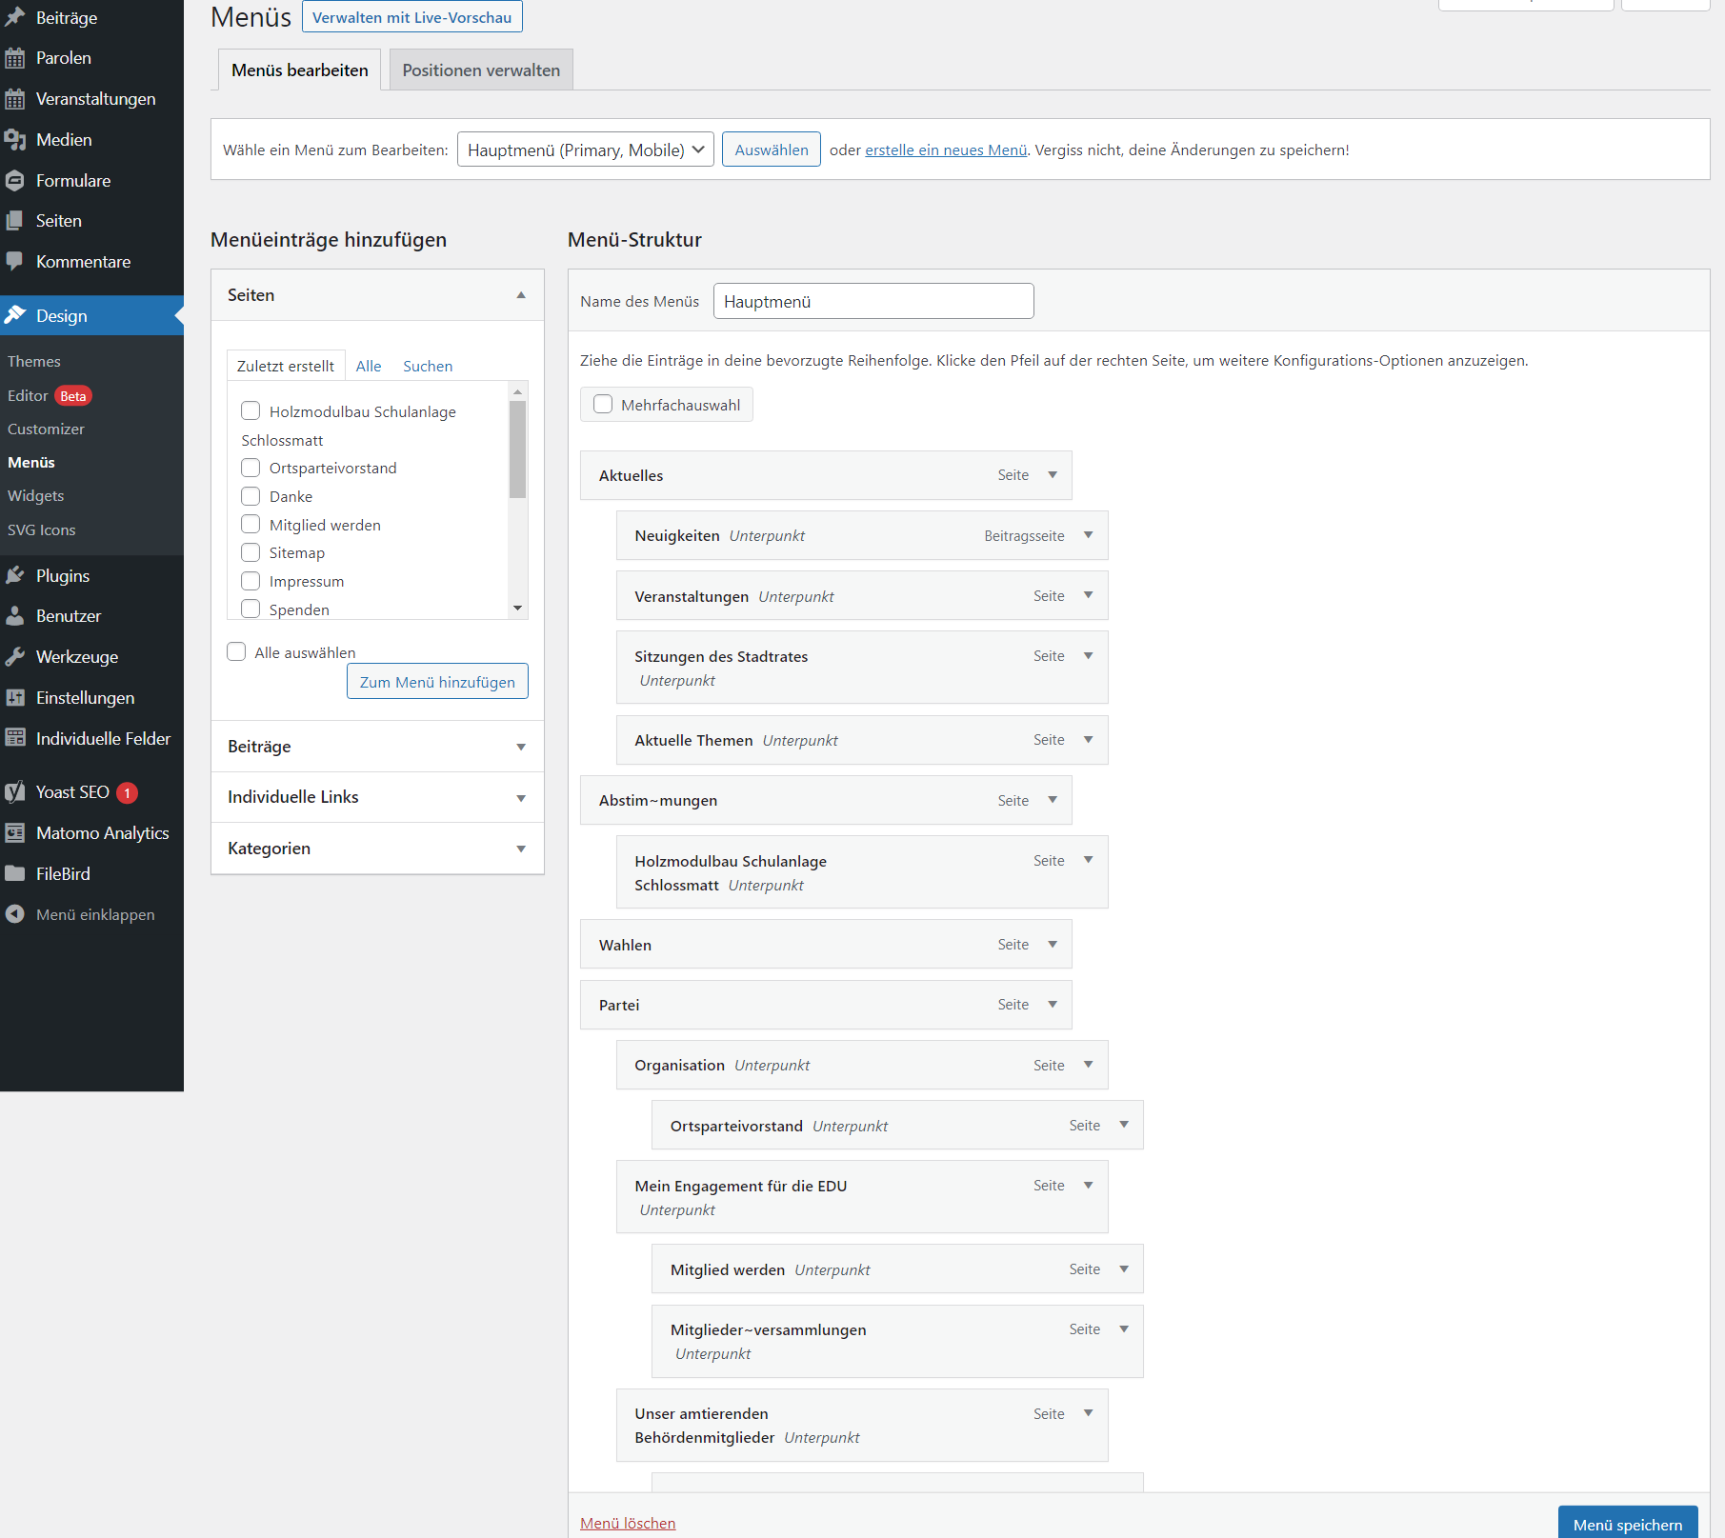

Slide 43
Veranstaltungen und Parolen
Veranstaltungen erscheinen in zeitlicher Folge, neueste zuerst.
Parolen erscheinen, so lange sie aktiv sind.

Slide 44
Eine Veranstaltung erstellen (bearbeiten)
Gleich den Titel eingeben (was für eine Veranstaltung ist es?)
«Automatisch gespeicherter Entwurf» ->
Das ist ein Event-Information-Block, dem man aber durch die Eingaben in der Spalte «Einstellungen» unter Veranstaltung bearbeitet
Auf Überschrift klicken und beginnen, diese einzugeben
(Untertitel, z.B. «Vortrag von X.Y»)
ENTER tippen
Den Detailtext des Beitrages oder der Seite eingeben
Vorgehen wie bei Word
ENTER -> neuer Absatz oder einen anderen Blocktyp wählen
dazu / tippen wie angeleitet oder rechts +). Mit dem + -> Blocktyp wählen oder danach suchen, z.B. Bild
Wenn Inhalt fertig -> unter «Einstellungen» auf «Veranstaltung» klicken
-> n.Folie

Slide 45
Veranastaltung Schweiz <-> Sektionen -> Regeln
CH Redaktor bestimmt
Übernehmen (Regel)
Übernehmen (Regel)
(Nicht übernehmen)
(Nicht übernehmen)
EDU Schweiz
EDU Kanton
EDU Ort
Kantons- / Orts- Redaktor
Übernahme nicht möglich
EDU Kanton / Ort
EDU Schweiz

Slide 46
Eigenschaften der Veranstaltung
Option: nur bei Beitrag: diesen auf der Startseite halten
Kategorien bestimmen: von Grund auf ist aber keine Kategorie vorhanden
Neue Kategorie kann erstellt werden
Beitragsbild festlegen -> vgl. Handling der Bilder -> n.Folie
Kein Beitragsbild festgelegt -> Bild unter Erfassung bei Einstellungen / Sektion wird genommen
Textauszug hineinschreiben ins Feld ->
Kurztext, der die Information des Beitrags charakterisiert. Erscheint nachher so auf der Übersicht der Beiträge / bei einer Seite auch möglich, habe ich aber noch nie benutzt.-> n.Folie
Veranstaltungs- Informationen
Organisator (eigener Kanton ist gegeben), Datum und Zeit, Ort, Link von der Homepage von diesem Ort (fak.), Kontaktangaben
Veranstaltung eines Kantons kann nicht auf der EDU Schweiz geteilt werden.
Veröffentlichen bzw. Aktualisieren
Alternativ kann man als Entwurf speichern oder jederzeit auf Entwurf umstellen. Beim Beitrag 2x klicken!
Beitrag / Seite ansehen (kann man unten links oder rechts anklicken)
Du siehst das Detail des Beitrages
Auf Home oder das Logo klicken -> Du siehst den Beitrag in der Übersicht der Beiträge auf der Startseite.
Dort kannst Du mit Weiterlesen -> auf das Detail zurück und mit Beitrag bearbeiten allenfalls noch Änderungen vornehmen. Bearbeiten kannst Du auch in der Übersicht der Beiträge anklicken.

Slide 47
Veranstaltungen auf Besucherebene / Einstellungen
Anzeige auf der Startseite
Seite -> Block: EDU Veranstaltungen
Einstellungen (Startseite / Detail -> Empfehlung)
Anzahl Veranstaltungen anzuzeigen: 3 / 10
Veranstaltungen aus dem gesamten Netzwerk anzeigen: an / an
Filter anzeigen: aus / an
Link zum Beitragsarchiv anzeigen: an / aus
Mehr laden Button anzeigen: aus / an
Spalten-Layout: an / an
Seite «Neuigkeiten» – als Beitragsseite
Hier kann man nichts anpassen ->
Design / Webseite-Editor / Templates Teile
Event-Archiv
Event-Loop / Gruppe / Gruppe / EDU Veranstaltung -> Einstellungen wie oben

Slide 48
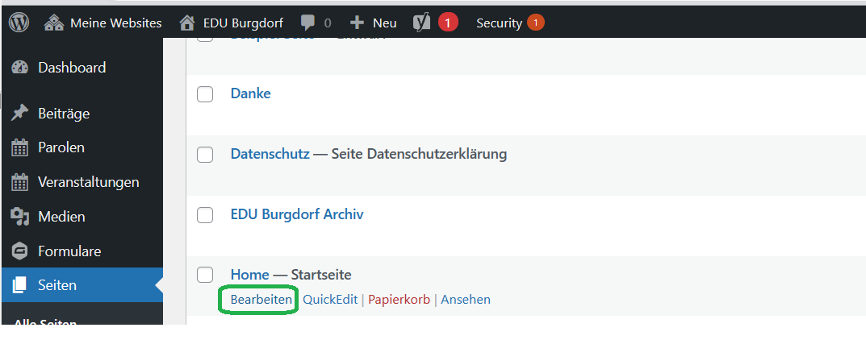
Zur Bearbeitung der Startseite

Slide 49
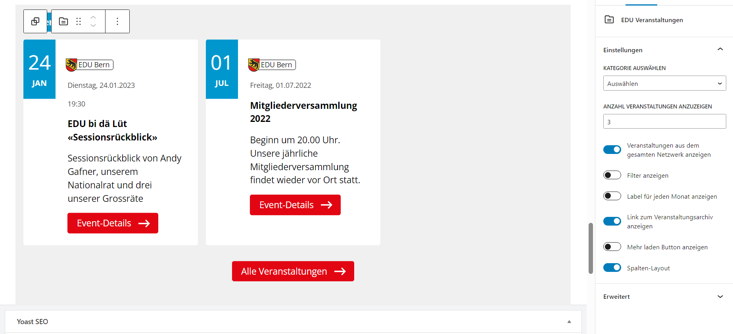
Bearbeitung EDU Veranstaltungen Startseite

Slide 50
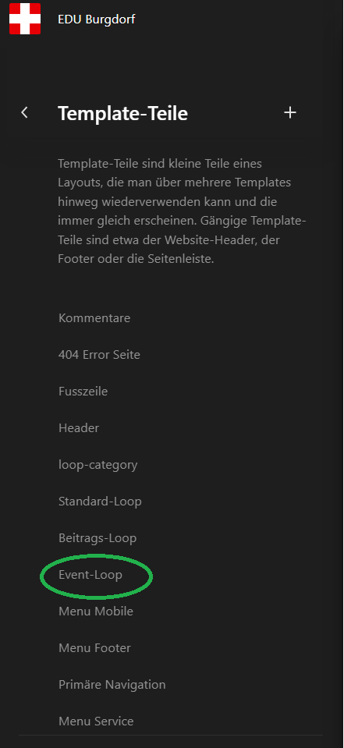
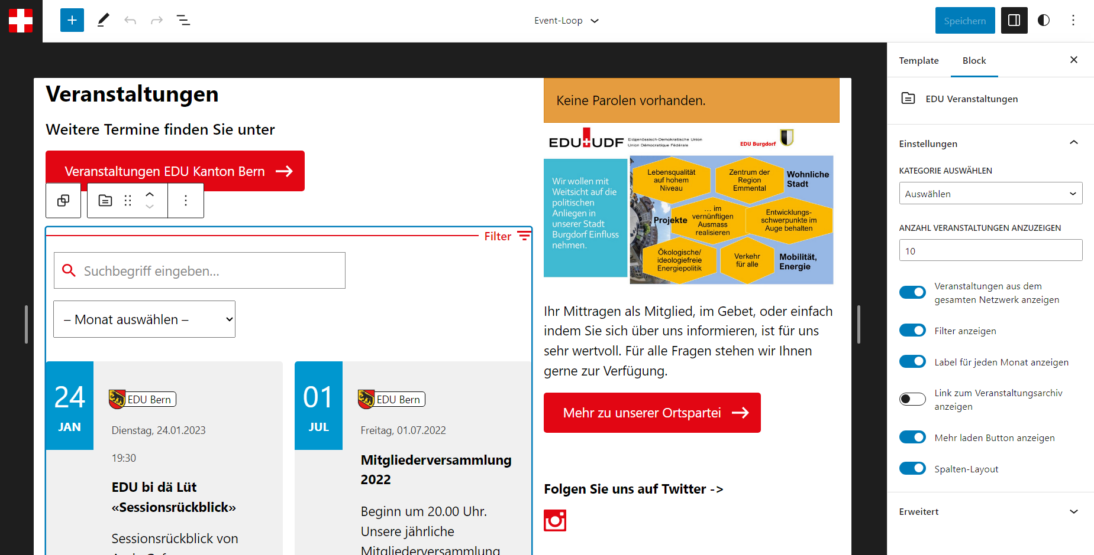
Design / Webseite - Editor / Template-Teile / Event-Loop

Slide 51
Parolen - Regeln
Parolen <- Abstimmungen
eidgenössisch
kantonal
kommunal
Zuständig für … -> auf entspr. Webseite
EDU Schweiz (DV)
Kantonal-Partei (DV)
Ortspartei
Bei Abweichung von der Parole der nächsthöheren Instanz -> deutlich markieren

Slide 52
Eine Parole erstellen (bearbeiten)
Gleich den Titel eingeben (Titel der Abstimmungsvorlage, z.B. «Kredit für Schulhausneubau»)
Parole wählen
Ja, Nein oder Frei
Enddatum -> Abstimmungsdatum
Sektions-Wappen auswählen
Rechts Kategorien bestimmen: von Grund auf ist aber keine Kategorie vorhanden
Neue Kategorie kann erstellt werden
Grundprinzip
Kantonale Abstimmungsvorlagen -> Parolenelement erstellen
Eidgenössische Vorlagen -> Auf https://www.edu-schweiz.ch/abstimmungen/ verweisen und vermerken, wenn der Kanton in einer Vorlage von der EDU CH abweichende Parole hat. Oder Parolenelement klar mit der Kategorie Eidgenössische Vorlage vermerken
Speichern

Slide 53
Parolen auf Besucherebene / Einstellungen
Anzeige
Auf der Startseite
Kin der Sidebar
Aktuelles Datum muss zwischen Erstellungsdatum der Parole bis und mit Abstimmungsdatum sein
Sonst wird an
Es muss aber entweder ein Link darauf verweisen (Links können auch auf Beiträge verweisen)
Link als Hyperlink oder als Button -> nach dem Inhalt des Titels suchen oder URL eingeben
Normalerweise wird die Seite durch eine Menuposition aufgerufen ->
Design / Menus
Hauptmenu zum Bearbeiten wählen
Liste der Seiten -> Zum Menu hinzufügen
Anordnen im Hauptfenster (schieben mit der Maus)
Menu speichern

Slide 54
Parolen: So sieht sie der Besucher
Temporär, so lange aktiv ->
Publikations- Zeitpunkt bis zum Abstimmungstermin
Darstellung (Betrachterebene) (Standard)
Startseite
Sidebar

Slide 55
Quick Edit

Slide 56
Quickedit: Bearbeitungsmöglichkeiten
Titel
Titelform (Beiträge und Seiten)
Datum / Zeit
Datum -> Erstelldatum!
Bei Agenda- Einträgen und Parolen Erstelldatum! Datum und Zeitangabe mit Edit -> Veranstaltung (Einstellungen) bzw. End-Datum bei Parolen ist Abstimmungsdatum
Damit kann man die Reihenfolge der Beiträge steuern, neueste zuerst
Autor (Beiträge)
Kann Passwort gesetzt werden (für den Betrachter) oder Privat
Status: Veröffentlicht oder Entwurf
Entwurf -> Beitrag / Seite / Veranstaltung nur auf dem Dashboard sichtbar
Aktualisieren

Slide 57
Header und Footer
Bestandteile
Bearbeitung

Slide 58

Bestandteile Header
Logo, Dienst-, Sprachmenu, Suchen, «Mitglied werden», zu …
Home Kontakt Zeitschriften FR IT
Beitragsbild
Hauptmenu
Permalink

Slide 59
Bestandteile und Bearbeitung des Headers
Logo
Webseite- Editor / Template-Teile / Header
Struktur nicht verändern!
Dienstmenu I
Analog, wie Du das Hauptmenu bearbeitest!
Anpassungen kannst Du vormehmen <- Design / Menus …
Servicemenu
Sprachmenu
Anpassungen: <- Design / Menus …
Sprachmenu
Seiten- Beitragsbild
Festlegen auf jeder Seite oder
Standardbild, festgelegt in Einstellungen / Sektion
-> Headerbild: Noch kein Bild -> Bild bestimmen oder ändern
Dazu anklicken -> dann auf X klicken
Danach kann ein Bild festgelegt werden
Hauptmenu
Anpassungen: <- Design / Menus …
Hauptmenu

Slide 60
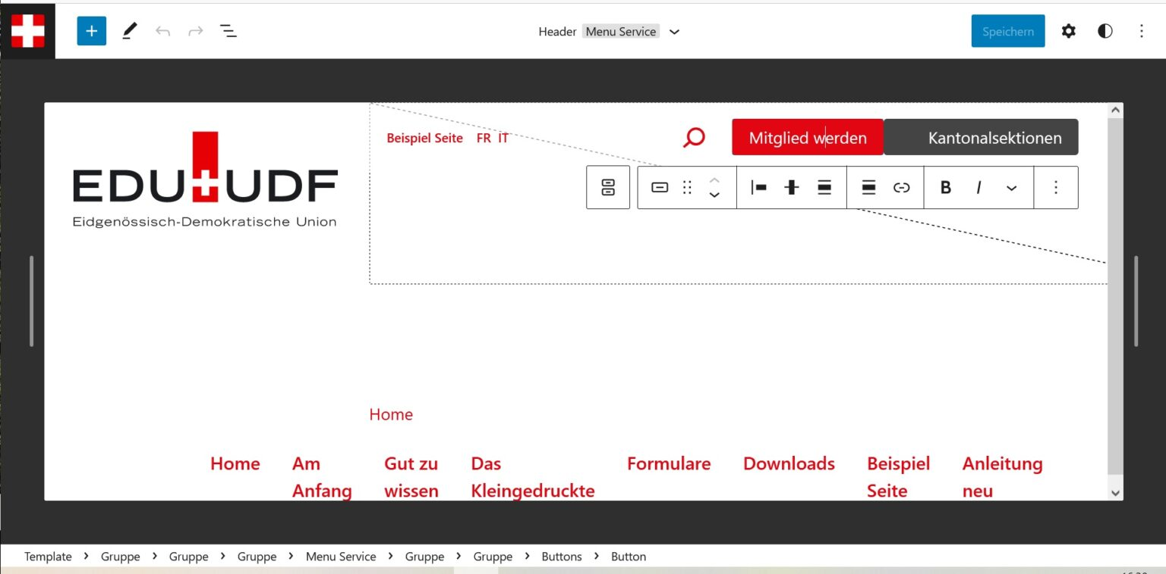
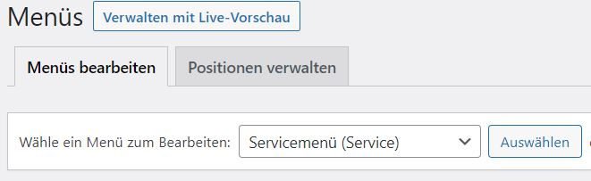
Header bearbeiten
Header: Design / Webseite-Editor / Template-Teile / Header (hier geht es besser / alternativ Editor / Bereich Header | Footer analog)
Menus: Editor / Menus
Mitglied werden -> verlinken

Slide 61
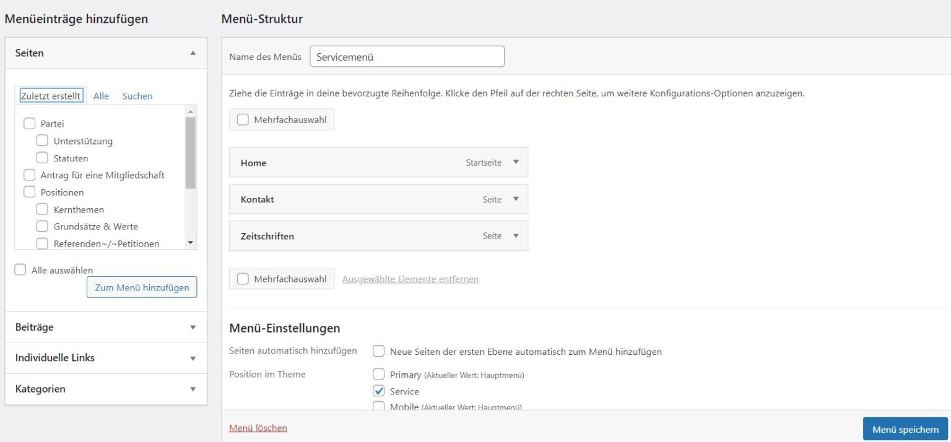

Slide 62
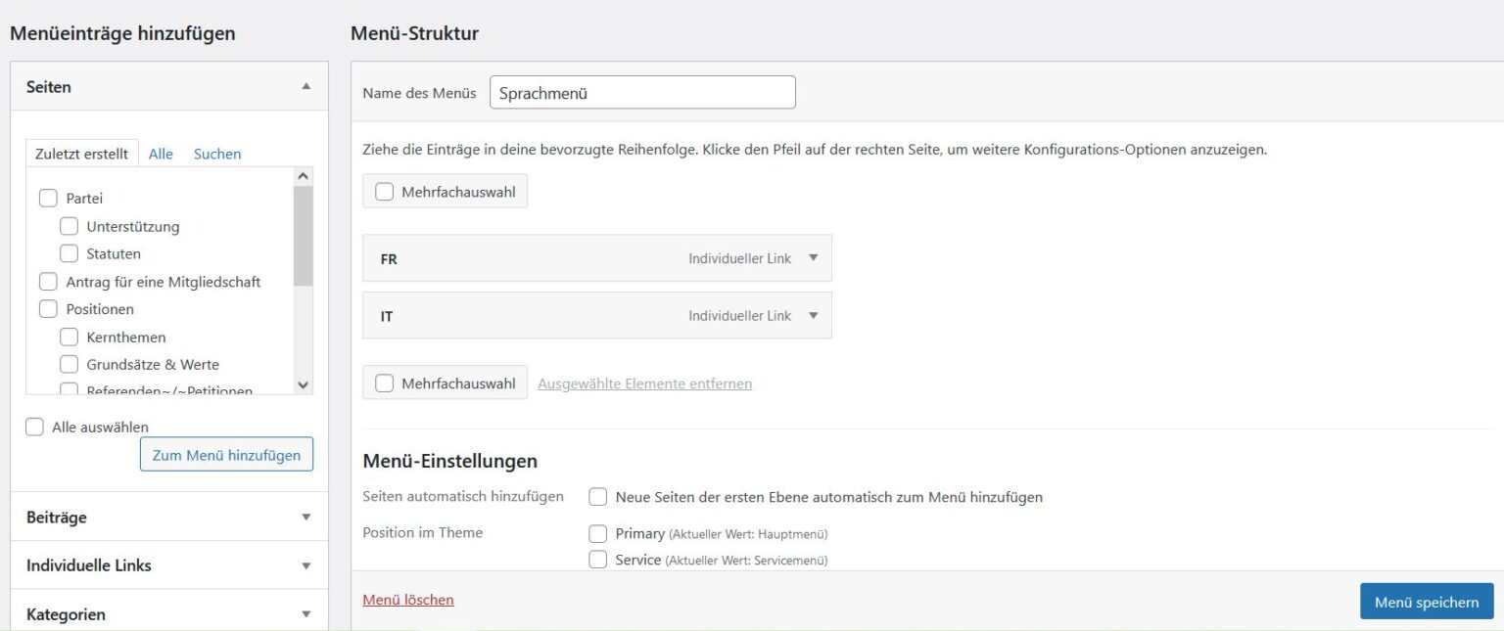

Slide 63
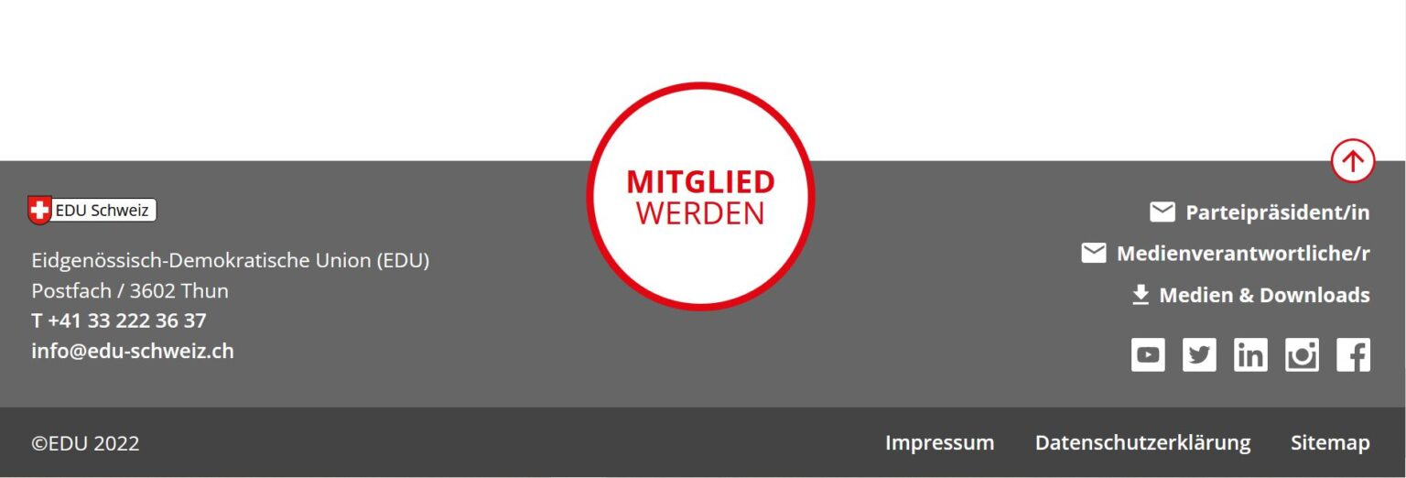
Bestandteile Footer
Sektionswappen, «Mitglied werden», Links zu Mailadressen, Sozialmedien, Hauptadresse
, ©, … und wichtig! Impressum, Datenschutz

Slide 64
Bestandteile und Bearbeitung des Footers, Anpassungen
Webseite-Editor / Template-Teile / Fusszeile
Wappen und EDU- Sektion
Nicht verändern!
Rund umrandet «Mitglied werden»
Verlinkung
Verbindungen (Parteipräsident, Medienverantwortlicher, Social Media)
Verlinkung (mailto:)
Adresse (unter dem Wappen)
anpassen
© EDU
Nicht verändern!
Impressum, Datenschutz, ev. Sitemap
Design / Menus
Footer Menu
Verlinkung

Slide 65
Sidebar
Die Sidebar ist auf allen Seiten ausser Startseite, auf den Beiträgen-Details und Veranstaltungsdetails

Slide 66
Bearbeitung der Sidebar
Design / Widgets
Parole(n) (wenn aktiv) -> bearbeiten unter Parolen; hier fest am Anfang der Sidebar
Weitere Gestaltung frei
Buttons sind im Ursprung so
Einmalig Links zuweisen

Slide 67
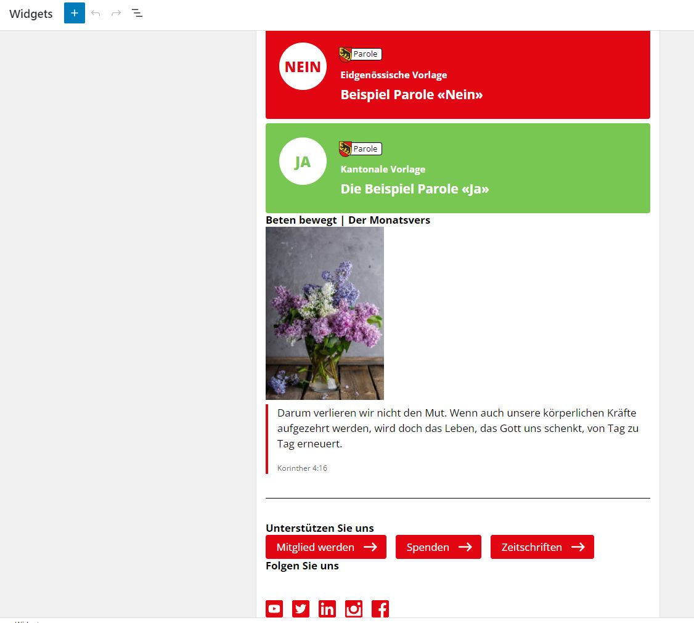
Sidebar

Slide 68
Inhaltsblock von Seiten, Beiträgen, Veranstaltungen und Parolen

Slide 69
Bearbeiten -> (wichtige Möglichkeiten)
Symbole
Schweizerkreuz, +, Bleistift, Rückgängig, Wiederholen, Details (Anzahl Zeichen, Wörter, …), Listenansicht (einund aus)
Auf Entwurf umstellen, Aktualisieren, Einstellungen (ein und aus), Yoast SEO, individuelle Anpassung der Ansicht
Editierfenster
Darunter Yoast SEO
Balken Listenansicht (links eingeblendet oder nicht)
Balken Einstellungen (rechts eingeblendet oder nicht)

Slide 70
Bearbeiten -> Hierarchische Struktur der Blöcke (Listenansicht eingeschaltet)
Seite oder Beitrag enthält Blöcke mit verschiedenen Bedeutungen
Bemerkungen
> Gruppe / neu: Spalten -> für die ganze Seite
> Gruppe / neu: Spalte -> für den Inhalt
> Gruppe
> Gruppe oder Spalten oder Buttons oder Accordion
… oder ekinzelner Block
> Gruppe / neu: Spalte -> für die Sidebar
Sidebar
Widgets
Mit > kann man jede Gruppe, Spalten, Buttons, Accordion ausklappen -> v -> ausgeklappt
Markierung eines Blocks -> im Editor umrahmt

Slide 71
Die Startseite hat einen speziellen Aufbau
Keine Sidebar
Gruppe / neu Spalte (für die Seite)
(Empfehlung): Gruppe, den Willkomm und «Das Wichtigste in Kürze» und den Block «Parolen» beinhaltend
Gruppe -> weite Breite
Label, Überschriften, Absätze, Bilder, Spalten
Parolen erscheinen nur, wenn aktiv -> vgl. Folie Parolen
Speziell konfigurierte Gruppe für Top News
Gruppe mit Label und EDU Aktuelles
Gruppe mit Label und EDU Veranstaltungen
Auf der Startseite Einstellungen dazu hier -> vgl. Folien über Beiträge und Veranstaltungen

Slide 72
Datenschutzerklärung und Impressum
Ein Muss für jede Webseite

Slide 73
Ein Muss …
Datenschutzerklärung und Impressum müssen zwingend auf jeder Webseite vorhanden und von der Fusszeile aus verlinkt sein. Dies durch gesetzliche Vorgaben und – im Internet müssen auch Vorgaben von dieser Seite berücksichtigt sein.
Auf den Herbst 2023 gibt es neue DSVGO- Vorschriften -> Infos folgen
Die Sitemap ist nicht unbedingt notwendig, doch sicher auch ein gutes Hilfsmittel für den Webseiten- Besucher.
Daten­schutz­erklärung
als Seite -> Mustervorlage
Impressum
Diese Seite musst Du unter Dashboard / Seiten neu erstellen und den Gegebenheiten anpassen.
Mustervorlage
Verlinken im Footer-Menu

Slide 74
Formulare
Arbeiten mit Gravity Forms

Slide 75
Gravity Form erstellen
Benutzergeführt das Formular zusammenstellen
Definieren, welche Felder der Besucher ausfüllen muss, welche nicht
Einstellungen / Benachrichtigung
Bearbeiten
Zutreffende Mail- Adresse bei «Absender E-Mail (from)» und «E-Mails senden» einsetzen
Speichern
Auf der Seite oder dem Beitrag einfügen
Block vom Typ Gravity

